Slide 1
A.E. 8
Aecio

Slide 2
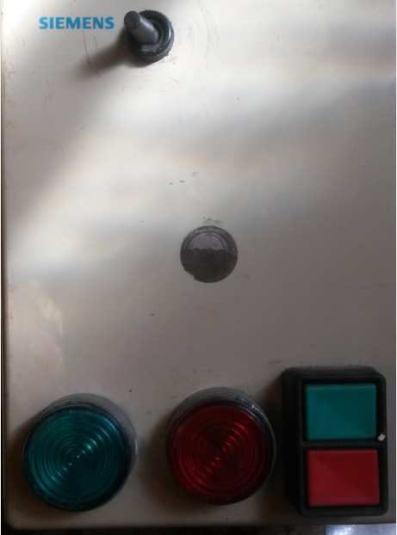
Tampa da caixa de acionamento

Slide 3
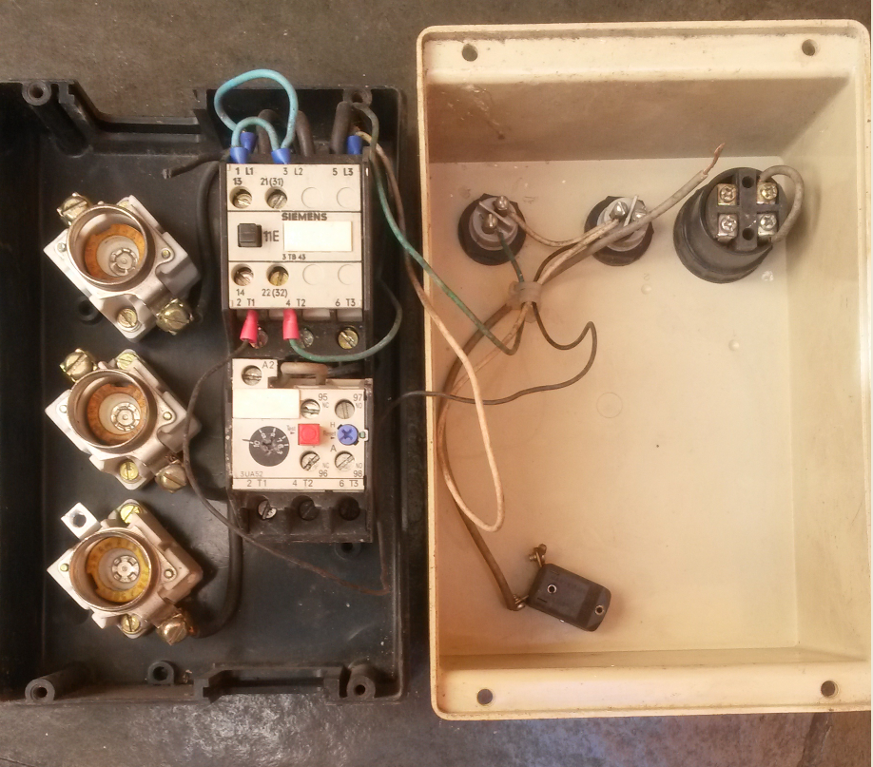
Caixa de Acionamento

Slide 4
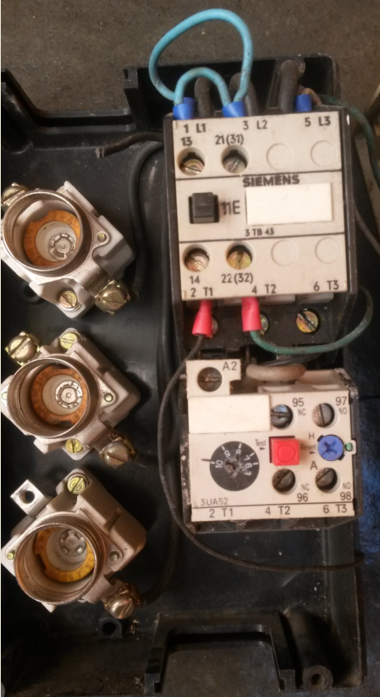
Identificação da
contatora e relé

Slide 5
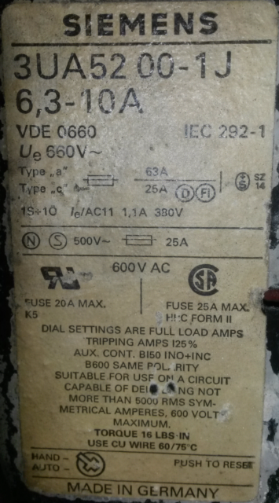
Identificação
do relé bimetálico

Slide 6
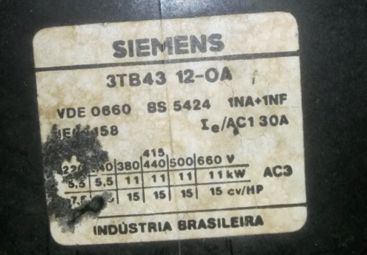
Identificação da contatora

Slide 7
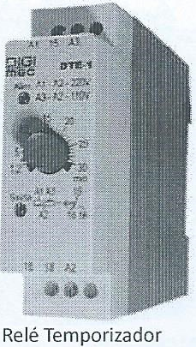
Temporizadores
Os temporizadores também são conhecidos como relé de tempo, são dispositivos elétricos utilizados em circuitos de comando com a função de causar o acionamento de um determinado componente após um tempo predeterminado.

Slide 8
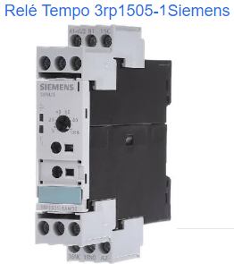

Slide 9
Temporizadores
Os temporizadores mais comuns utilizados nos circuitos de comandos são constituídos por circuitos eletrônicos, que temporizam e acionam um relé magnético com contatos abertos e fechados.
Esse dispositivo tem várias utilidades nos circuitos de comandos, tais como: temporização em lógicas de comandos, partidas sequenciais de motores elétricos, sistemas de partida de motores e muitas outras utilidades.
A especificação de um temporizador é feita utilizando um catálogo do fabricante.

Slide 10
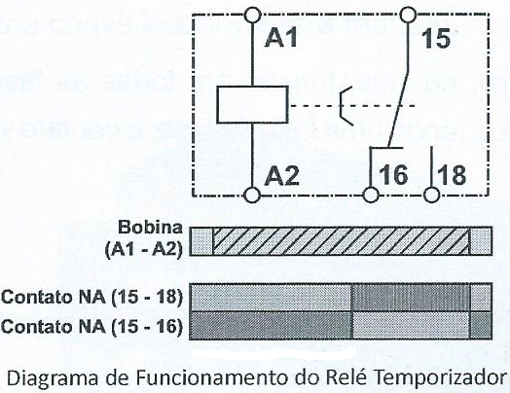
Esquema elétrico e um diagrama de passo do funcionamento de um relé

Slide 11
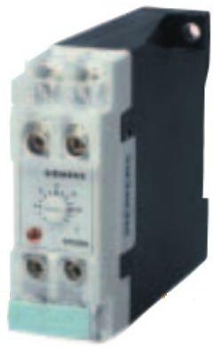
Relé de tempo eletrônico

Slide 12
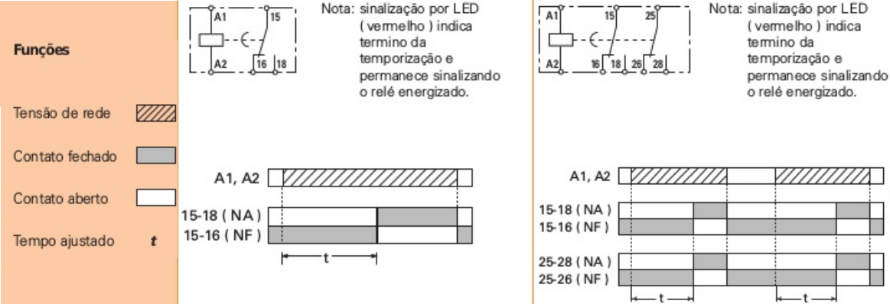
Relé de tempo eletrônico

Slide 13
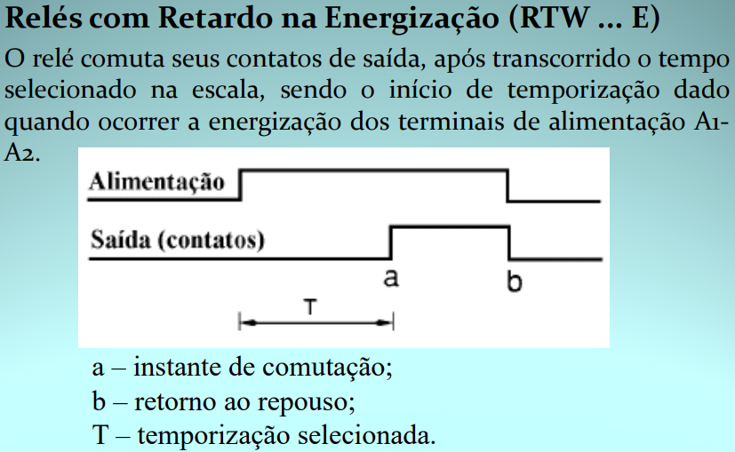
Relé de tempo eletrônico

Slide 14
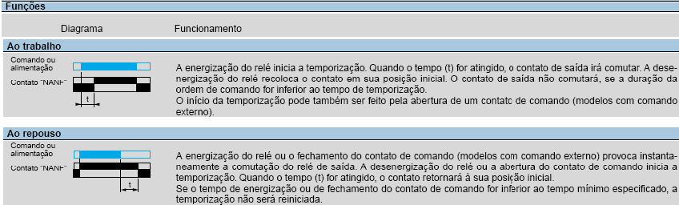
Diferença entre contato temporizado ao repouso e ao trabalho

Slide 15
Relés de Tempo
Os relés de tempo ou temporizadores são projetados para o controle de tempo de curta duração.
São utilizados na automação de máquinas e processos industriais, especialmente em sequenciamento, interrupções de comando e em chaves de partida.

Slide 16
Relé de proteção de falta de fase
É um equipamento de proteção para um sistema de comandos elétricos industriais trifásicos, pois qualquer falha na alimentação, queda de fase e neutro ou assimetria entre fases, esse relé aciona o comando dando um sinal elétrico a lógica de relés.
O relé falta de fase possui terminais para entrada das fases e neutro, três terminais do contato comutador de comando e um botão de ajuste de sensibilidade de assimetria.

Slide 17
Relé de proteção de falta de fase
A função desse relé é de alertar o responsável pela manutenção do sistema que está faltando uma fase ou neutro, ou ainda que o sistema está assimétrico, por meio de sirene ou sinalizador visual.
O contato do relé de proteção de falta de fase pode ainda, desligar uma máquina, um motor, parte do sistema ou todo sistema. A atuação do relé no contato vai depender da lógica montada no projeto.

Slide 18
Relé de proteção de falta de fase
Esse equipamento possui um contato comutador para ser utilizado nessa lógica.
Estando tudo normal, ou seja, tensão em todas as fases, os contatos de comando mudam a sua posição, ocorrendo uma falta de fase, o contato volta a sua posição de repouso abrindo o circuito.

Slide 19
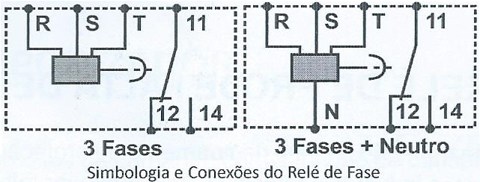
Relé de proteção e falta de fase
Os esquemas abaixo ilustram a simbologia e os terminais de ligação desse equipamento, para sistemas trifásicos com e sem o neutro.

Slide 20
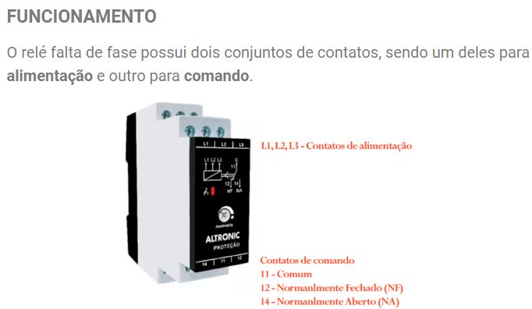
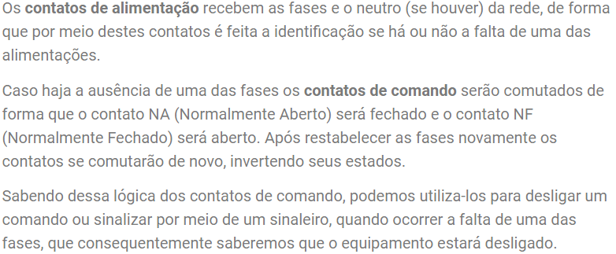

Slide 21
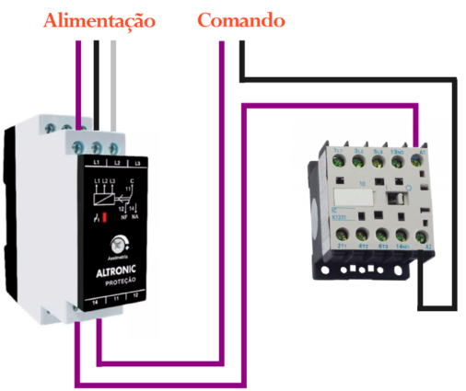

Slide 22
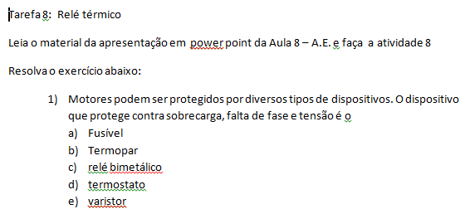
ATIVIDADE8

